Slide 1


UNIVERSITE DE DOUALA UNIVERSITY OF DOUALA ******************* ECOLE NORMALE SUPERIEURE D’ENSEIGNEMENT TECHNIQUE ADVANCED TEACHER’S TRAINING COLLEGE FOR TECHNICAL EDUCATION DIVISION DES TECHNIQUES INDUSTRIELLES INDUSTRIAL TECHNICS DIVISION DEPARTEMENT DU GENIE INFORMATIQUE COMPUTER ENGINEERING AND INFORMATION TECHNOLOGY DEPARTEMENT
DIAGNOSTIC DES DEFAUTS D’OMGRAGE DES PANNEAUX PHOTOVOLTAIQUES
PAR LE TRAITEMENT D’IMAGES EN UTILISANT LA METHODE VGG19
Présenté par :
NWOMBO HOYA Dieudonne Sans Changement
PETMI Claude Merveille
Sous la direction de : Sous l’encadrement de
Dr. MANGA BETENE Ignace Fabrice
Mme. MOTSO CHATUE Laura
Année académique: 2024-2025
01

Slide 2
01
CONTEXTE
02
PROBLÉMATIQUE
SOLUTION PROPOSÉE
03
PLAN
04
MODELE VGG19
05
OUTILS DE CONCEPTION
SIMULATION
06
CONCLUSION ET PERSPECTIVES
07
02

Slide 3
01
CONTEXTE
Difficultés d’approvisionnement en énergie électrique
L’inefficacité des panneaux photovoltaiques due aux défauts d’ombrage
L’imprécision des méthodes traditionnelles d’inspection des panneaux
03
Notes:
L'énergie solaire photovoltaïque représente une solution de plus en plus cruciale pour répondre aux besoins énergétiques croissants au Cameroun, confronté à des défis d'approvisionnement électrique. Cependant, l'efficacité des installations PV est fréquemment compromise par les défauts d'ombrage, un problème particulièrement pertinent dans le contexte camerounais en raison de la végétation luxuriante, de l'urbanisation parfois non planifiée et de l'accumulation de poussière. Ces ombrages, qu'ils soient partiels ou totaux, entraînent une baisse significative du rendement énergétique et peuvent causer des dommages à long terme aux panneaux.

Slide 4

02
PROBLÉMATIQUE
Comment peut-on utiliser les techniques de traitement d’images basées sur le modèle VGG19 pour diagnostiquer avec précision les défauts d’ombrages des PV et en fournissant un outil complet allant de l’entraînement du modèle à son utilisation
04
Notes:
Nous nous posons donc la question à savoir

Slide 5
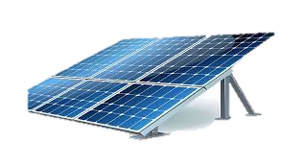
03
SOLUTION PROPOSÉE
Concevoir un modèle de machine learning basé sur la méthode VGG19 pour diagnostiquer les défauts d’ombrages des panneaux photovoltaiques et intégrer le modèle entrainé sauvegardé dans une interface de bureau pour analyser les images affectées des défauts d’ombrages
Fonctionnalités
Concevoir un modèle de machine learning basé sur la méthode VGG19
Évaluer les performances du modèle Commande automatique ou programmée des actionneurs
Concevoir une interface utilisateur graphique pour analyser les images des défauts d’ombrages
05
Notes:
Pour répondre à cette problématique nous avons opté à

Slide 6
04
MODELE VGG19
1/5
VGG19 est un modèle d’architecture neuronale convolutif, profond introduit par le visual geometry group, de l’université d’oxford en 2014.
Il utilise une approche de transfert learning
Il a été entrainé sur la base de données imageNet et a obtenu des résultats très bons pour la classification d’images.
06
Notes:
VGG19 est un modèle d’architecture neuronale convolutif, profond introduit par le visual geometry group, de l’université d’oxford en 2014. C’est une variante du modèle VGG qui se compose de 19 couches (16 couches de convolution, 3 couches entièrement connectées, 5 couches MaxPool et 1 couche SoftMax). Il utilise une approche de transfert learning.Il existe plusieurs variantes de VGG comme VGG11, VGG16 et d'autres. Le VGG19 a 19,6 milliards de FLOPs. Le modèle VGG19 a été entrainé sur la base de données imageNet et a obtenir des résultats très bons pour la classification d’images. Cette méthode utilise le modelé pré-entraine pour extraire les caractéristiques des images et ajuste les couches finale du réseau pour l’adapter à la classification des défauts d’ombrage. Le modèle VGG19 a été choisi comme base en raison de son efficacité prouvée dans les tâches de classification d'images et de sa capacité à extraire des caractéristiques visuelles pertinentes.

Slide 7
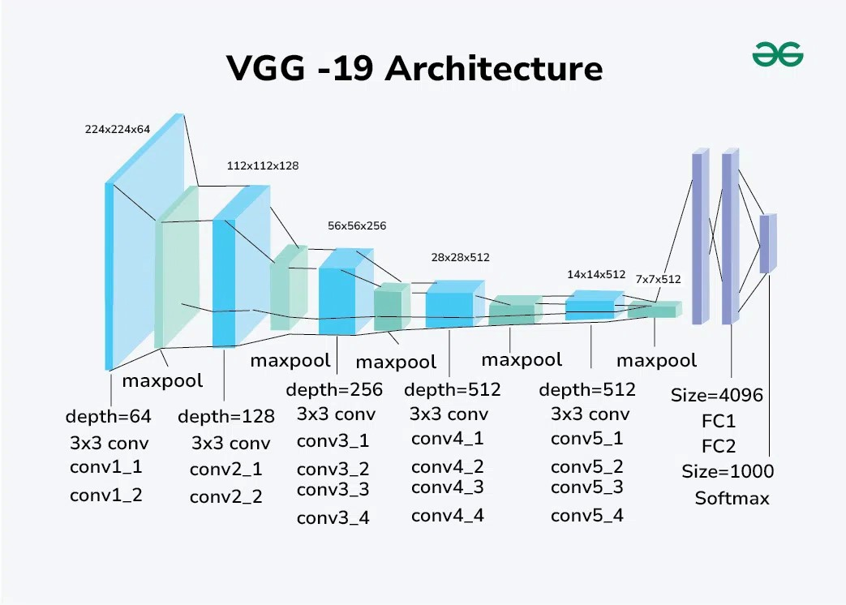
04
MODELE VGG19
2/5
Char
Architecture du modèle VGG19
07
Notes:
C’est une variante du modèle VGG qui se compose de 19 couches (16 couches de convolution, 3 couches entièrement connectées, 5 couches MaxPool et 1 couche SoftMax).

Slide 8
Le modèle VGG19 a été choisi comme base en raison de son efficacité prouvée dans les tâches de classification d'images et de sa capacité à extraire des caractéristiques visuelles pertinentes.
Cette méthode utilise le modelé pré-entraine pour extraire les caractéristiques des images et ajuste les couches finale du réseau pour l’adapter à la classification des défauts d’ombrage.
04
MODELE VGG19
3/5
Choix du modèle VGG19
08

Slide 9
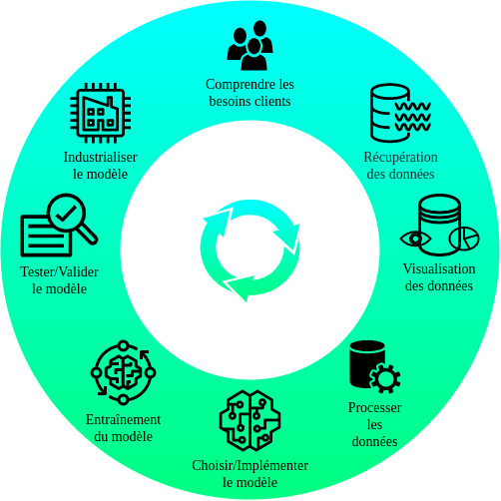
04
MODELE VGG19
4/5
Char
Etapes de conception d’un projet de machine Learning
09

Slide 10
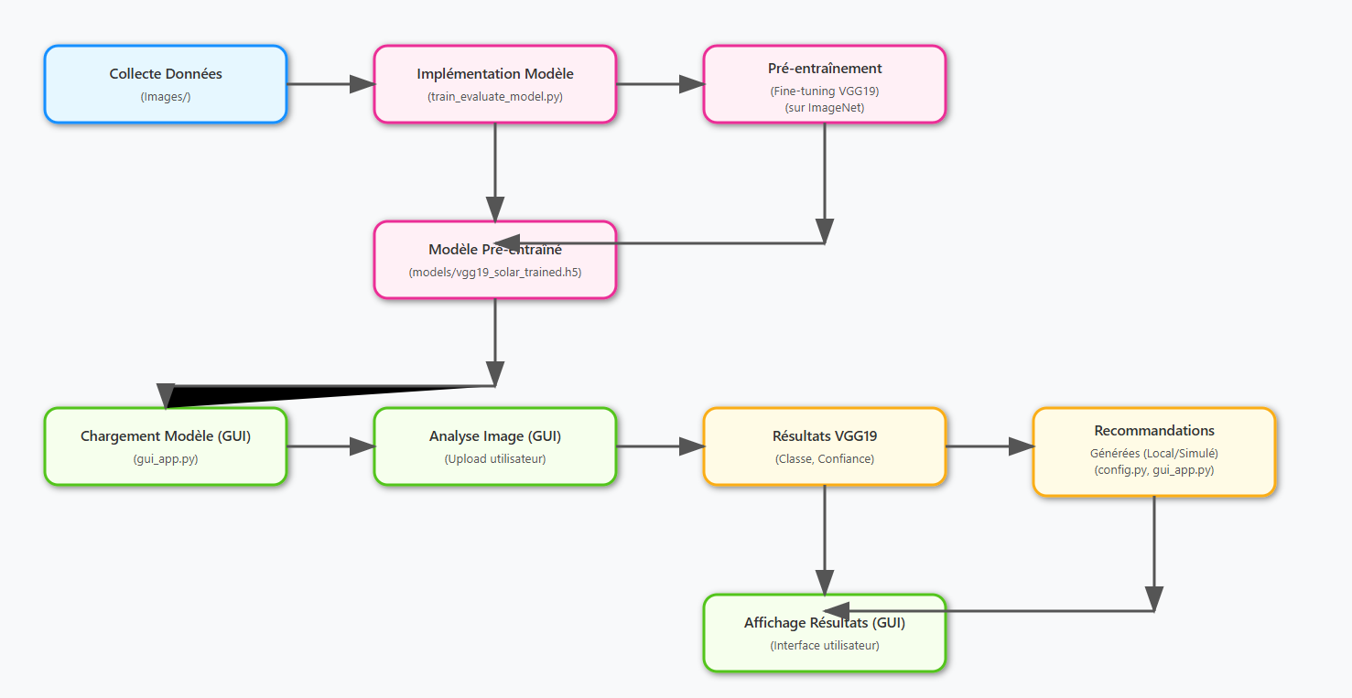
04
MODELE VGG19
5/5
Architecture du système de diagnostic
10

Slide 11





4. OUTILS
05
OUTILS
1/2
Outils logiciels de conception
Courant
11

Slide 12

06
SIMULATION
12
Notes:
Notre maquette représente un système d’arrosage automatique conçu pour simplifier l’irrigation. Elle comprend un Arduino Uno, qui agit comme le cerveau, contrôlant tous les composants. Un capteur d’humidité mesure le niveau d’humidité du sol et envoie les données à l’Arduino. Si l’humidité est basse, l’Arduino active la pompe via un relais pour arroser la plante depuis un réservoir d’eau. Un écran LCD affiche l’état du système, comme l’humidité ou le statut de l’arrosage. Une batterie 12V, associée à un convertisseur 12V-5V, alimente le tout. Enfin, un capteur de niveau d’eau protège la pompe en détectant un réservoir vide. Cette maquette, simulée avec Proteus et programmée en C++ via l’Arduino IDE, montre un système autonome et efficace pour arroser les plantes.

Slide 13
07
CONCLUSION ET PERSPECTIVES
Le modèle a montré une performance passable avec un pourcentage de 62%
l'augmentation de la diversité et de la taille de la base de données pour améliorer la performance du modèle
l'adaptation de la méthode pour une analyse en temps réel ou embarquée sur des dispositifs mobiles ou des drones
13
Notes:
Les résultats obtenus indiquent que la méthode VGG19 offre une performance moins prometteuse pour l'identification automatique des défauts d'ombrage dus à la faible quantité des données d’entrainement. Les métriques d'évaluation, telles que la précision, le rappel et le score F1 (le cas échéant, selon les spécificités de l'étude), ont généralement montré l'aptitude du modèle à distinguer correctement les panneaux ombragés des panneaux non affectés. Il est important de noter que la qualité des images d'entrée, les techniques de pré-traitement et la stratégie d'entraînement influencent significativement les performances finales.

Slide 14
MERCI POUR VOTRE AIMABLE ATTENTION!!!
14

